Slide 1

Eksperyment w Juchowie
(założenia, metodyka badań w 2019)
Krzysztof Kujawa
Instytut Środowiska Rolniczego i Leśnego PAN

Slide 2
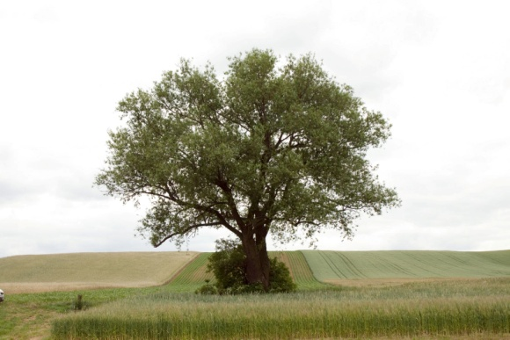
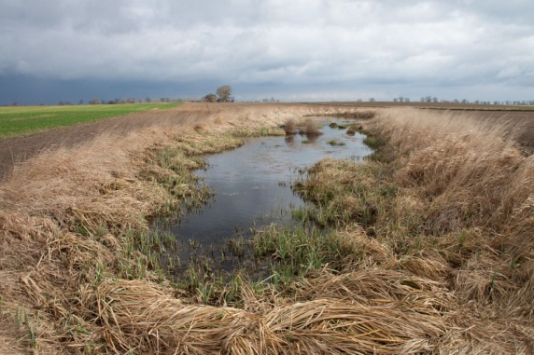
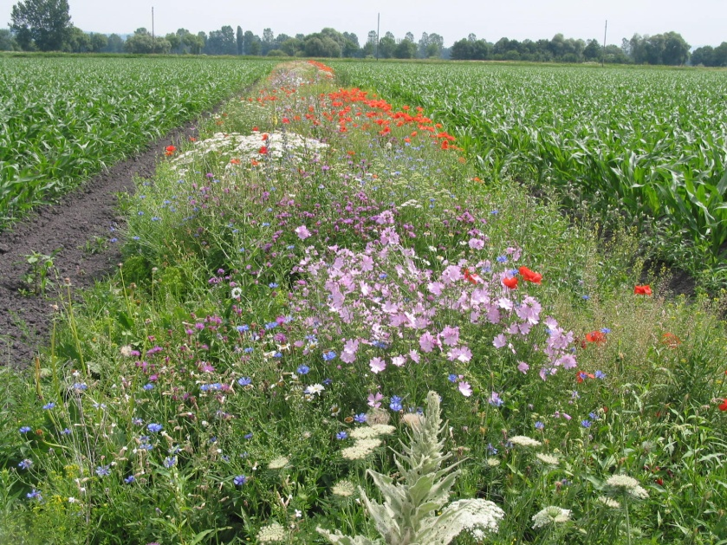
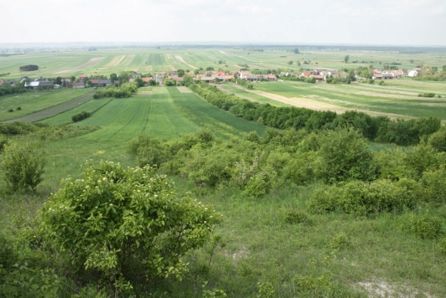
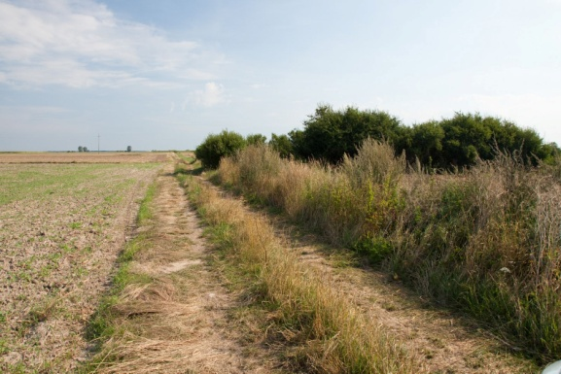
Kluczowe działanie na rzecz ochrony bioróżnorodności
na terenach uprawnych: urozmaicenie struktury krajobrazu
Wzmocnienie ochrony środowisk marginalnych, w tym zadrzewień, zakrzewień, mokradeł itp.
!
Konieczne urozmaicenie struktury pól uprawnych:
dłuższe płodozmiany
mała powierzchnia pól i ...
kwietne pasy!
Fot. L. Pfiffner, FIBL

Slide 3

Dlaczego kwietne pasy
są korzystne ?
Cechy kwietnych pasów
Fot. L. Pfiffner, FIBL
Obfitość gatunków roślin obficie kwitnących – duże zasoby nektaru i pyłku
Zróżnicowana „architektura” wewnętrzna – rozmaitość nisz ekologicznych
Trwałość środowiska – pasy mogą i powinny być utrzymywane przez wiele lat
Pokrywa roślinna także zimą

Slide 4
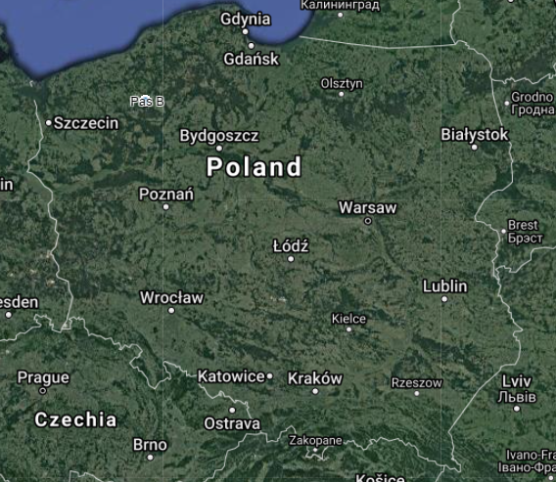
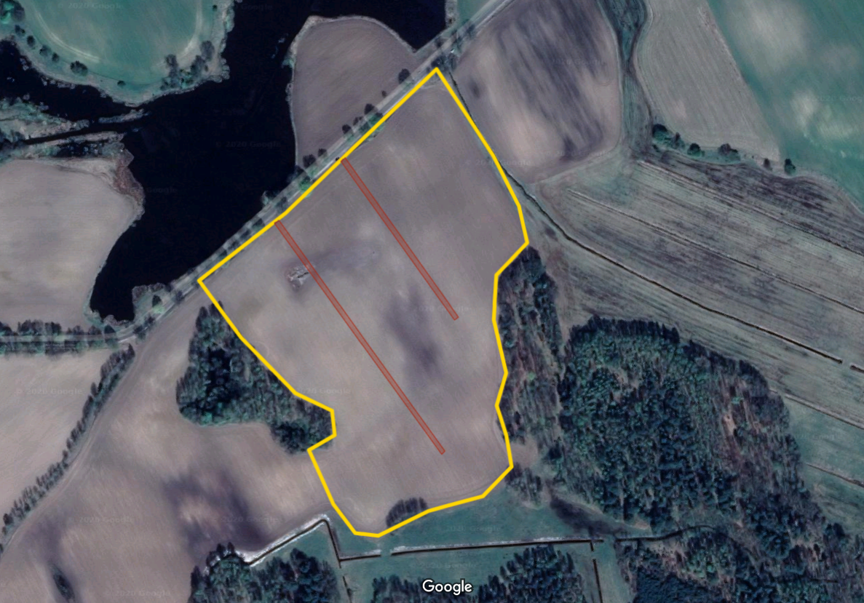
Badania nad pasami kwietnymi w roku 2019:
finansowe wsparcie Ministerstwa Rolnictwa i Rozwoju Wsi
współpraca z Fundacją im. Stanisława Karłowskiego i Spółką Rolną Juchowo sp. z o.o.
zespół: IŚRiL PAN, dr hab. Jolanta Kowalska (IOR-PIB), dr hab. Paweł Sienkiewicz (UP
w P-niu)
Specyfika gospodarstwa w Juchowie:
gospodarstwo biodynamiczne (brak stosowania pestycydów syntetycznych)
urozmaicony krajobraz

Slide 5
Skład mieszanki nasion użytej do utworzenia pasów kwietnych.
Gatunek (termin kwitnienia) | Masa (kg) | %
Fagopyrum esculentum - gryka zwyczajna | 1,413 | 59,04
Calendula officinalis - nagietek lekarski | 0,233 | 9,74
Agrostemma githago - kąkol polny | 0,179 | 7,49
Centaurea cyanus - chaber bławatek | 0,143 | 5,99
Tagetes tenuifolia - aksamitka wąskolistna | 0,126 | 5,27
Matthiola longipetala - lewkonia długopłatkowa | 0,076 | 3,16
Chamomilla recutita - rumianek pospolity | 0,050 | 2,10
Papaver rhoeas - mak polny | 0,043 | 1,80
Valerianella locusta - roszpunka warzywna | 0,036 | 1,50
Consolida regalis - ostróżeczka polna | 0,032 | 1,35
Nigella arvensis - czarnuszka polna | 0,032 | 1,35
Anethum graveolens - koper ogrodowy | 0,015 | 0,61
Satureja hortensis - cząber ogrodowy | 0,014 | 0,60
Razem | 2,393 | 100
Rezultat:
flora pasów kwietnych – 11/14 gatunków wysianych,
oraz 61 innych gatunków, z banku nasion w glebie

Slide 6
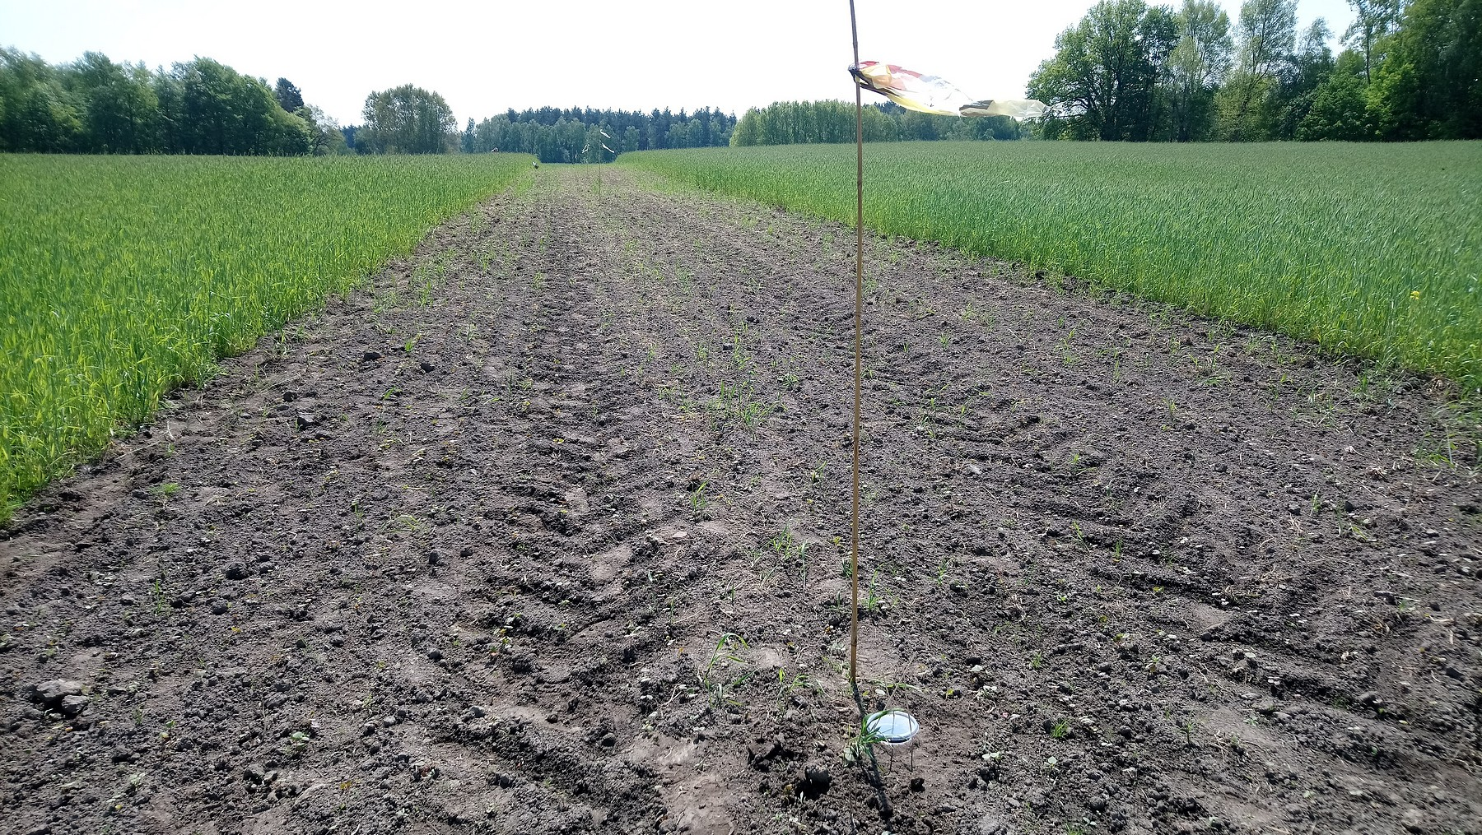
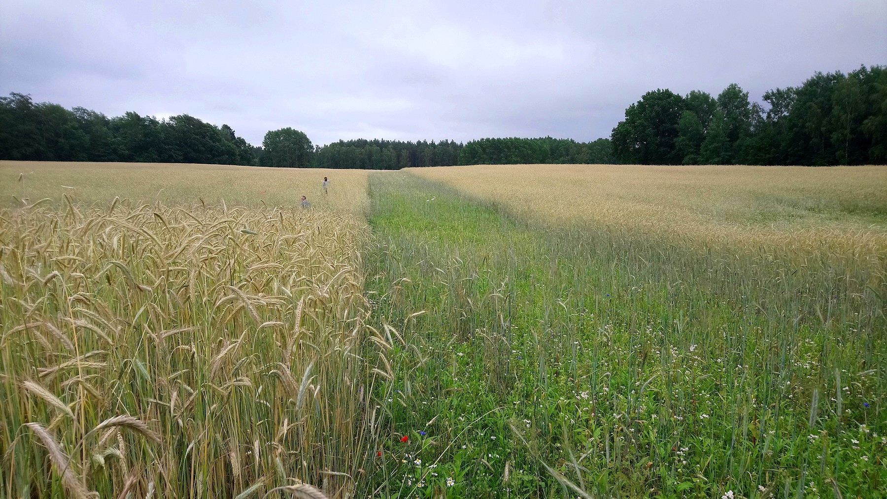
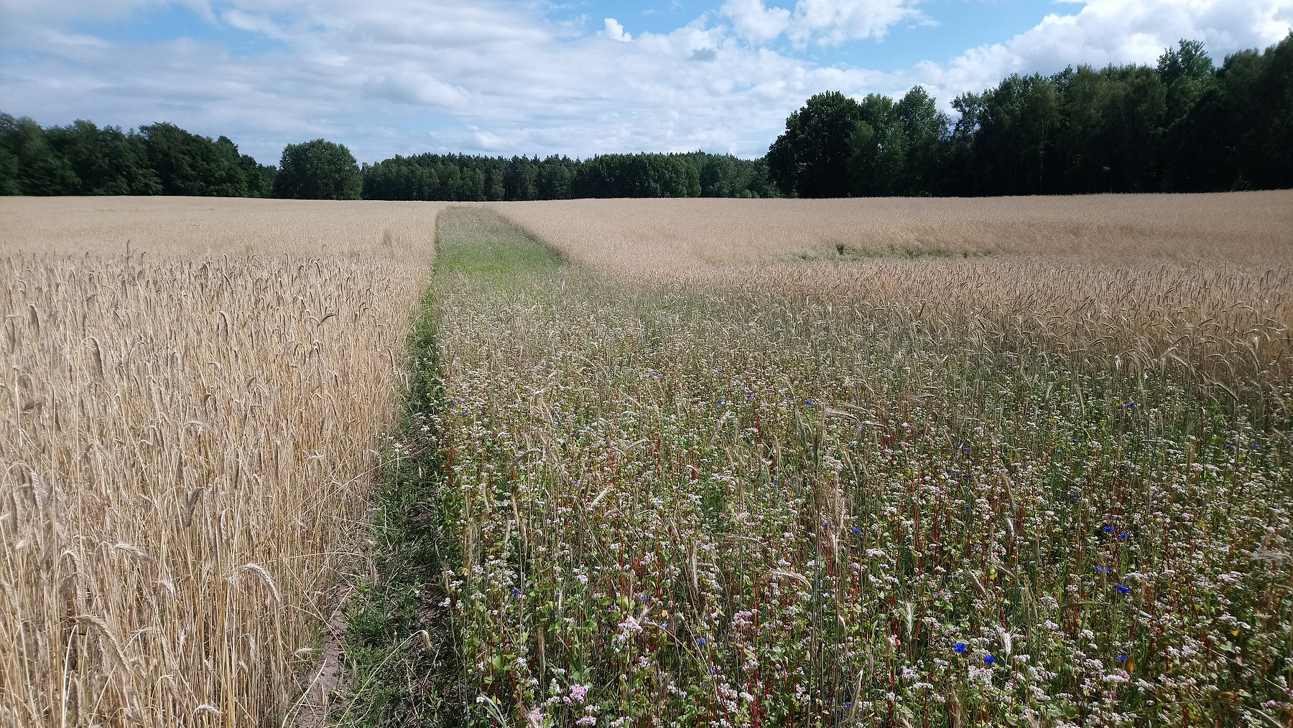
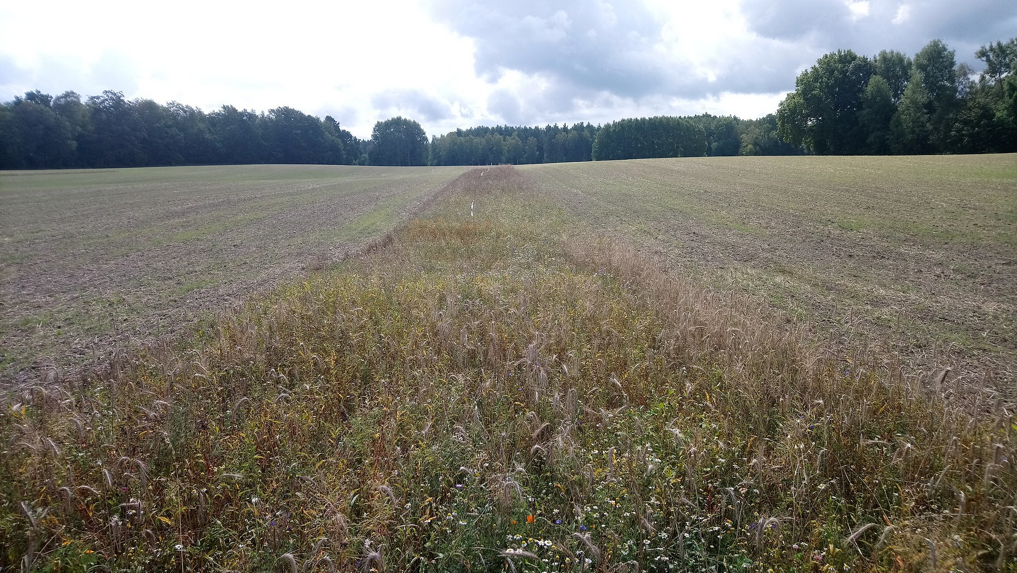
Rozwój pasów kwietnych w 2019 roku
20 maja 27 czerwca
16 lipca 16 sierpnia
Fot. K. Kujawa (x4)

Slide 7
Cele projektu badawczego w 2019 roku
Ocena znaczenia pasów kwietnych dla podnoszenia poziomu różnorodności biologicznej owadów i pająków pól uprawnych
Ocena możliwości obniżenia liczebności szkodników w warunkach uprawy ekologicznej za pomocą pasów kwietnych
Sformułowanie rekomendacji dotyczących zagęszczenia pasów kwietnych

Slide 8
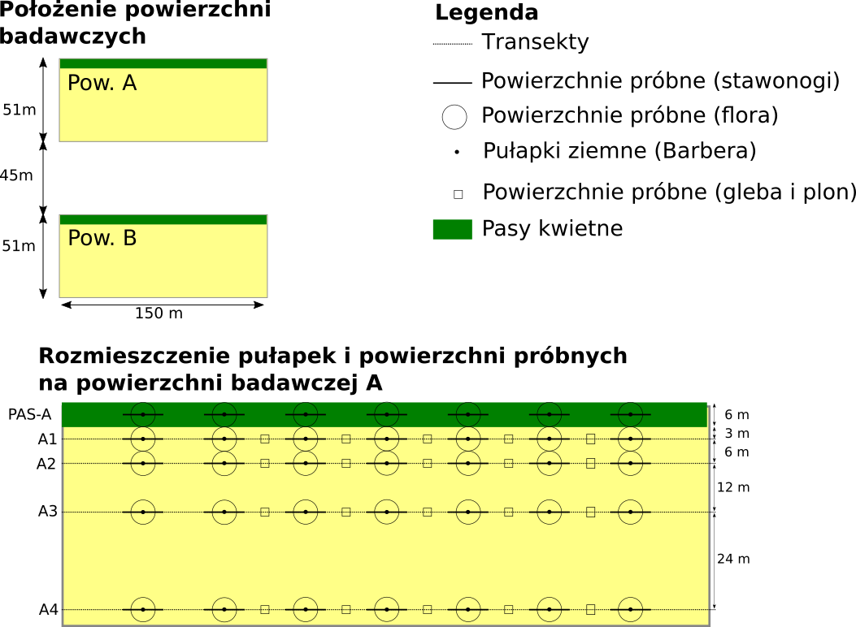

Slide 9
Terminy pobierania prób i przeprowadzenia pomiarów lub obserwacji
(w niektórych przypadkach badania prowadzono przez 2 lub 3 dni).
Data | Roślin-ność | Owady szko-dliwe | Uszk-dzenia kłosa | Biega-czo-wate | Mo-tyle | Inne owady naroślinne (czerpak) | Pająki (pułapki Barbe-ra) | Pająki (czerpak) | Plon | Wil-go-tność gleby
20.05 | ▪ | ▪ |  |  |  |  |  | ▪
03.06 |  |  |  | ▪ | ▪ | ▪ | ▪ | ▪
08.06 |  | ▪
17.06 |  |  |  | ▪ | ▪ | ▪ | ▪ | ▪
27.06 | ▪
01.07 |  | ▪ | ▪ | ▪ | ▪ | ▪ | ▪ | ▪
15.07 | ▪ |  |  | ▪ | ▪ | ▪ | ▪ | ▪ | ▪ | ▪
Po żniwach
30.07 |  |  |  | ▪ |  |  | ▪
19.08 |  |  |  | ▪ |  |  | ▪
02.09 | ▪ |  |  | ▪ |  |  | ▪

Slide 10
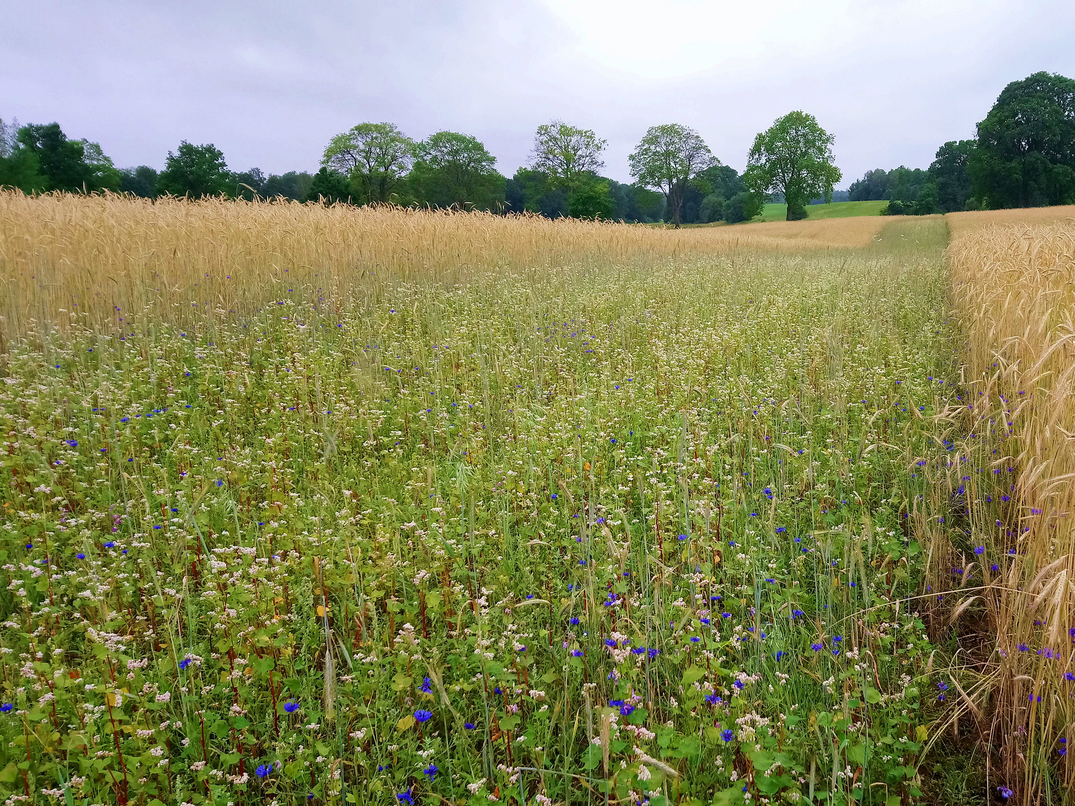
Juchowo’ 2019
Fot. K. Kujawa
Dziękuję za uwagę

